Slide 1


Питання –
це ключі
до пізнання.
Чим більше ключів,
тим больше відкритих
дверей.

Slide 2
Які фізичні явища ми зараз вивчаємо?
механічні
електричні
світлові
звукові
теплові
магнітні

Slide 3
З якою з цих наук ми вже познайомились?
В чому її суть?
Як називаються науки, які вивчають теплові явища?
термодинаміка
кінематика
Що вивчає термодинаміка?
акустика
гідродинаміка
МКТ

Slide 4

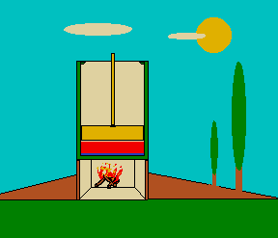
Що означають слова:
{
Термо
Динаміка
тепло
рух
Термодинаміка – це наука про
__________________
за рахунок
_________________
рух
тепла

Slide 5
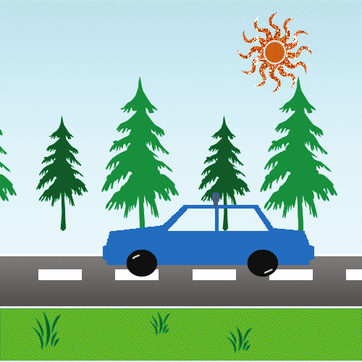

роботы
Процес руху супроводжується виконанням _____________,
а для виконання роботи потрібна ______________.
енергія
Які види енергії вам відомі?
Кінетична енергія
Потенціальна енергія

Slide 6
Опишіть перетворення енергії
Яку енергію має м'ячик піднятий на певну висоту?
Як змінюється його енергія при падінні вниз?
Як змінюється його енергія при руху вгору?
Чи відбувається повне перетворення механічної енергії?
Куди поділася початкова енергія м'ячика?
Які змінення відбуваються з м'ячиком і з поверхнею?
Які зміни відбулися в руху і розташуванні молекул м'ячика?

Slide 7
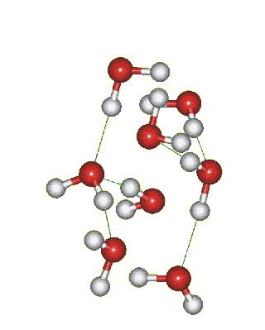
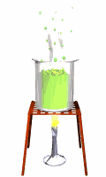

Внутрішня енергія
U = [ Дж ]
Енергія руху
Енергія взаємодії
М О Л Е К У Л
М О Л Е К У Л
Залежить від температури Т
Залежить від об‘єму V

Slide 8

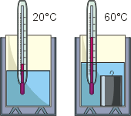
Засоби змінення внутрішньої енергії
Т Е П Л О О Б М І Н
В И К О Н А Н Н Я
Р О Б О Т И
Q
A
Передача частини внутрішньої енергії від більш нагрітого тіла до менш нагрітого при їхньому контакті.
Тертя,
деформація
∆U = Q
∆U = A
∆U = Q + A
змінення внутрішньої енергії
робота
кількість теплоти

Slide 9
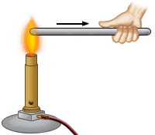
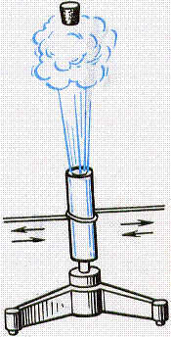
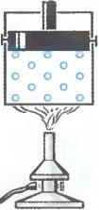
Розглянемо приклади
Кількість теплоти, яку отримав стрижень від свічки 200 Дж.
Як і на скільки змінилася внутрішня енергія стрижня. Яким засобом ця енергія отримана?
При виштовхуванні корку пара спирту виконала роботу 150 Дж.
Як і на скільки змінилася внутрішня енергія пари?
Яким засобом пара спирту була нагріта?
Газ в судині нагріли за допомогою спиртівки. При цьому газ отримав
300 Дж теплоти. Нагрітий газ штовхає поршень і виконує роботу
400 Дж. Як і на скільки змінилася внутрішня енергія газу?

Slide 10
Вивод формули внутрішньої енергії ідеального газу.
3
R
E = k∙T
2
3
m
U = E∙N
U =
k∙T
NA
2
M
m
N =
NA
M
3
m
U =
∙R∙T
2
M

Slide 11
Узагальнюємо знання
енергія руху молекул
залежить:
Внутрішня енергія
енергія взаємодії молекул
ідеальний реальний
теплообмін
можна змінити
oт Т от Т і V
виконання роботи
деформація
тертя
т е п л о о б м і н
теплопровідність
випромінювання
конвекція

